Slide 1
Презентация
«Лесное чудо»

Slide 2
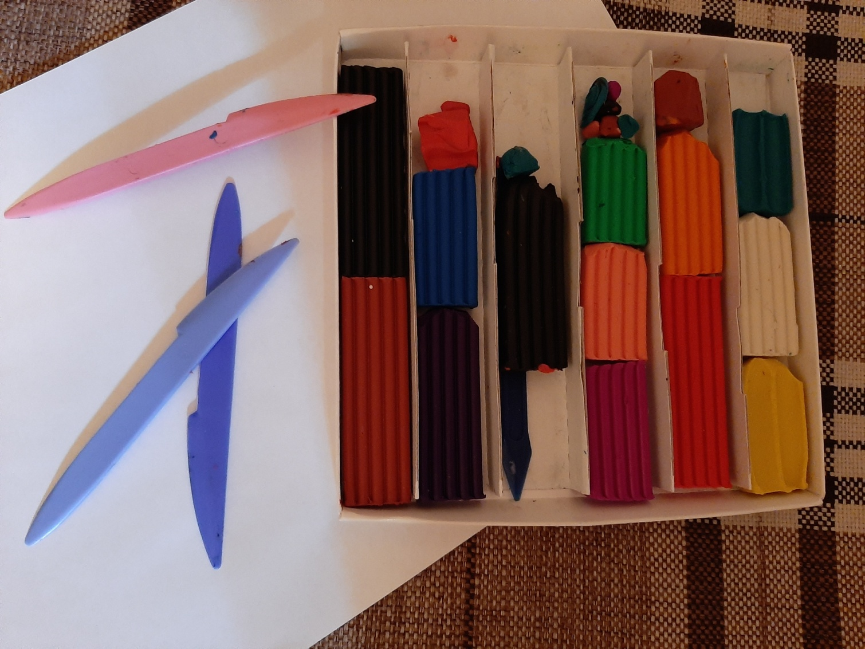
Цель: Совершенствовать умения в работе с пластилином.

Slide 3
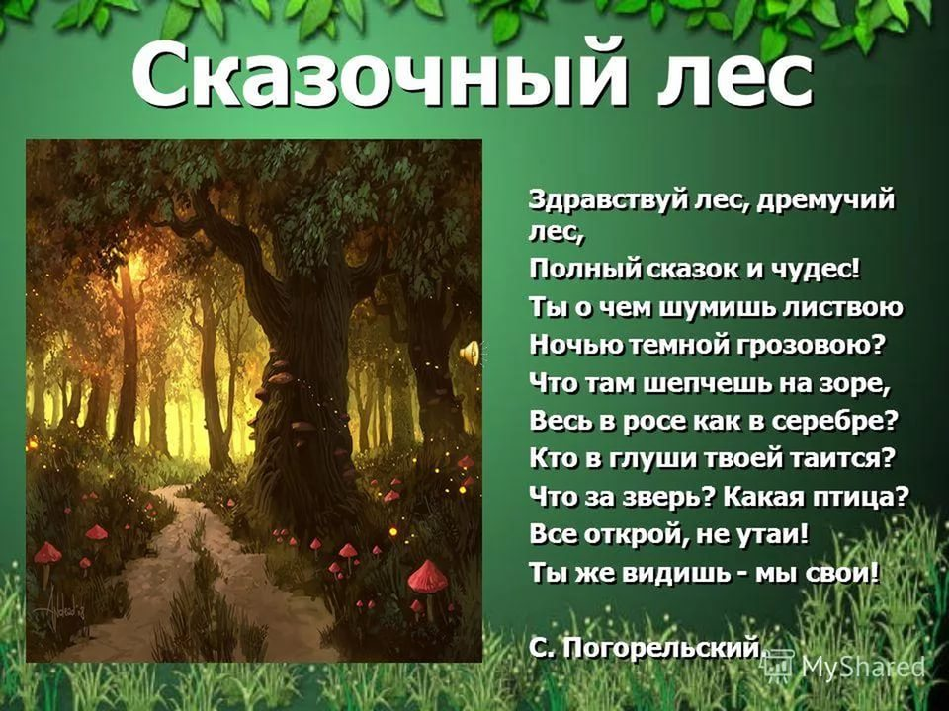
Ход занятия
Чудо – это явление, которое противоречит законам природы, необъяснимое или нечто небывалое, сверхъестественное, фантастическое, предмет или явление, вызывающее общее удивление.

Slide 4
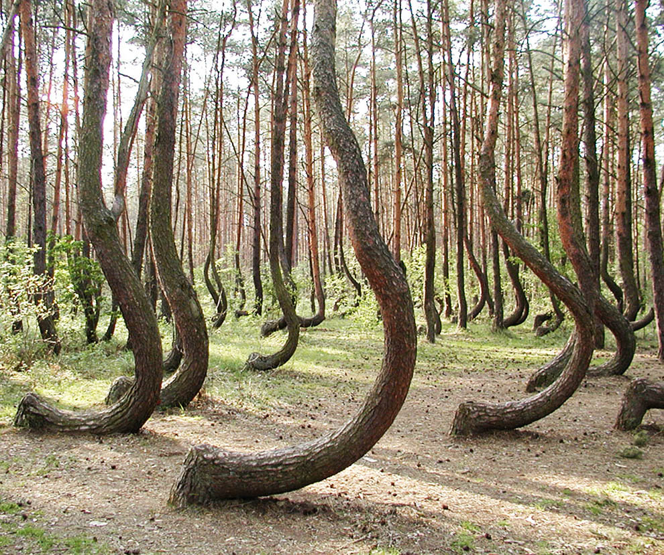
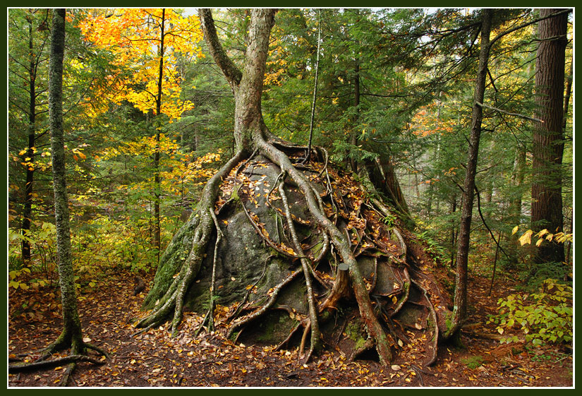
Что же сказочного может быть в лесу?
Это необыкновенные деревья, переплетенные или сросшиеся друг с другом, это камни, на которых живет цветок или растет трава, это пни, которые могут напоминать нам какой-либо предмет.

Slide 5
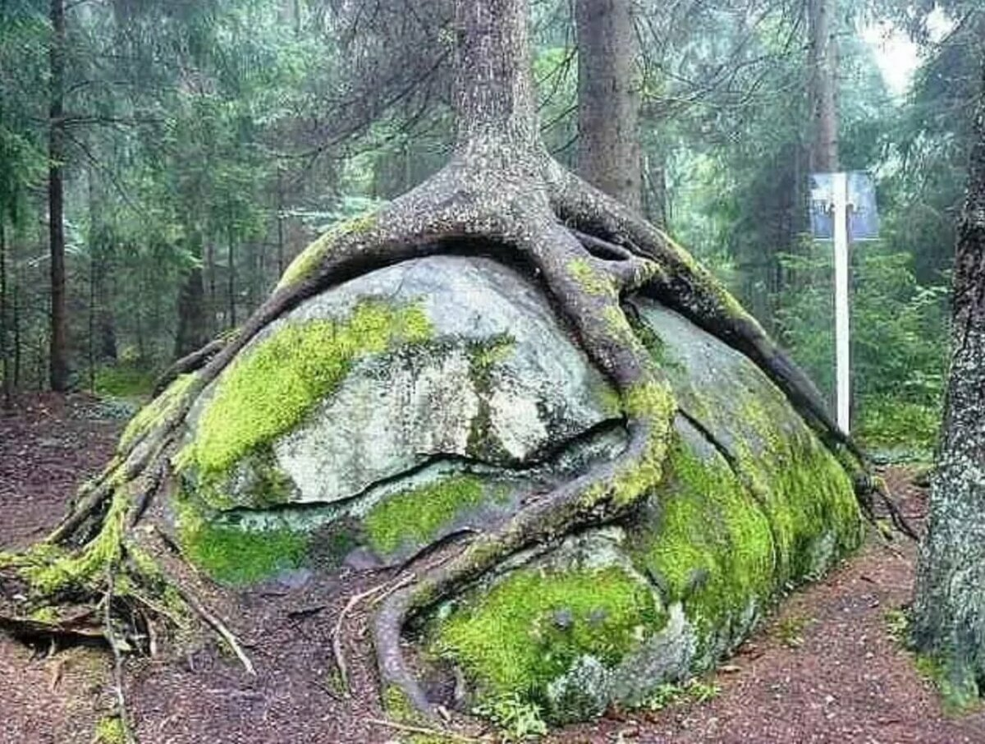

Slide 6
Введение в тему
И мы с вами сегодня попробуем изобразить из пластилина свое чудо.
У каждого из вас в памяти всплывет что-то интересное, необычное, увиденное в лесу.
Вы можете изобразить свою композицию или опереться на мою.

Slide 7
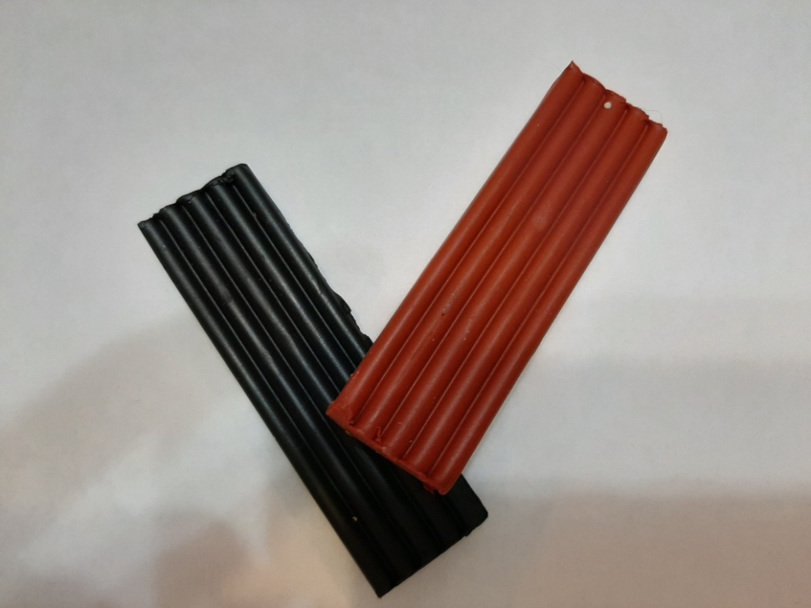
Что необходимо?
Для этого нам понадобится два куска пластилина: черного и коричневого цвета.
Черного цвета будет камень, коричневого – ствол дерева.

Slide 8
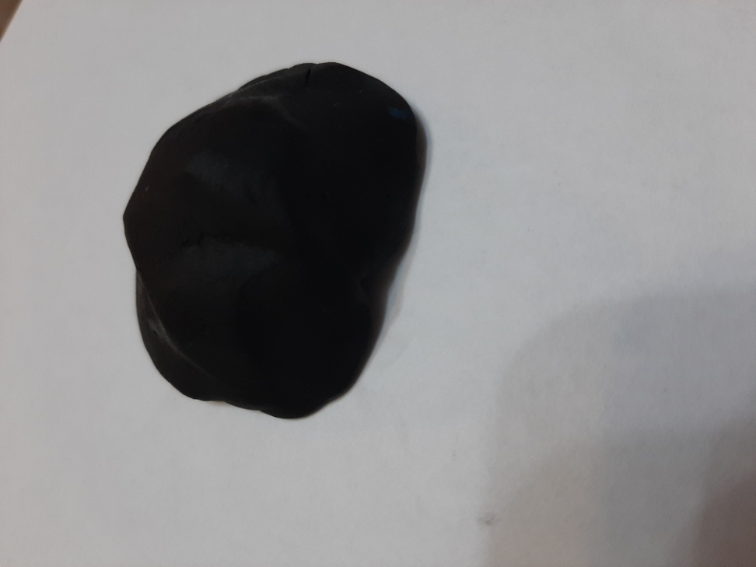
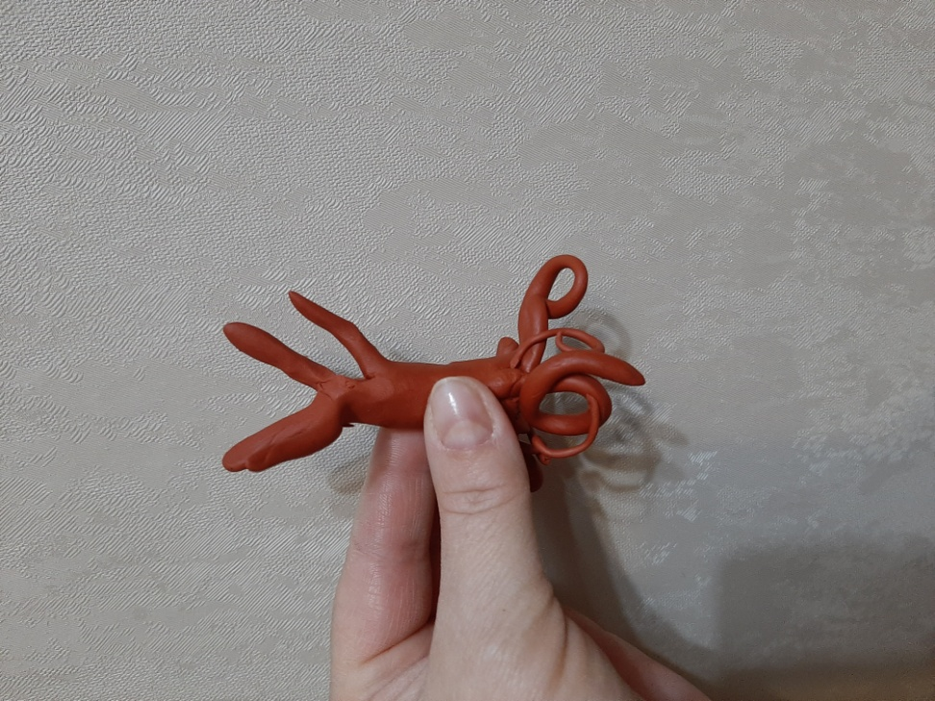
Из куска черного цвета делаем шарик и придаем ему неправильную форму. А из коричневого – делаем колбаску, которую надрезаем с двух сторон. С одной стороны будут корни дерева, с другой ветки.

Slide 9
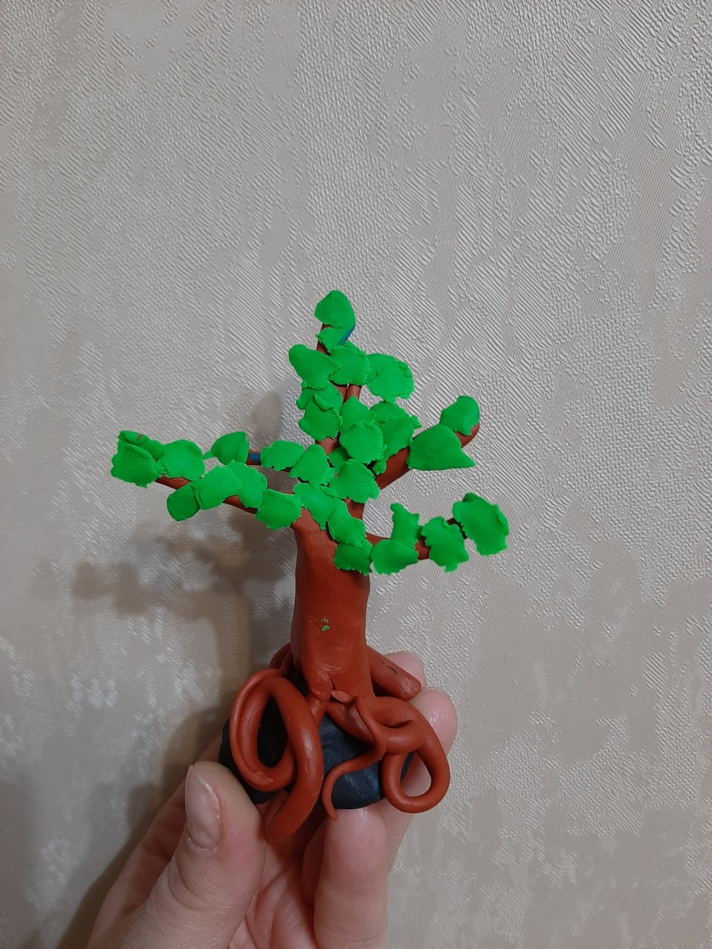
К веткам и корням можно добавить дополнительные кусочки пластилина. И последним этапом будет добавление листочков на ветки.

Slide 10

Желаю успехов!

